Slide 1

Senzory pro EZS

Slide 2

Název projektu: Nové ICT rozvíjí matematické a odborné kompetence
Číslo projektu: CZ.1.07/1.5.00/34.0228
Název školy: Střední odborná škola Litovel, Komenského 677
Číslo materiálu: III/2-12-10_Snímače s teplotními čidly
Autor: Ing. Janyška Lubomír
Tématický okruh: Senzory pro EZS
Ročník: II.
Datum tvorby: 10.03.2013
Autorem materiálu a všech jeho částí, není-li uvedeno jinak, je
Ing. Janyška Lubomír

Slide 3
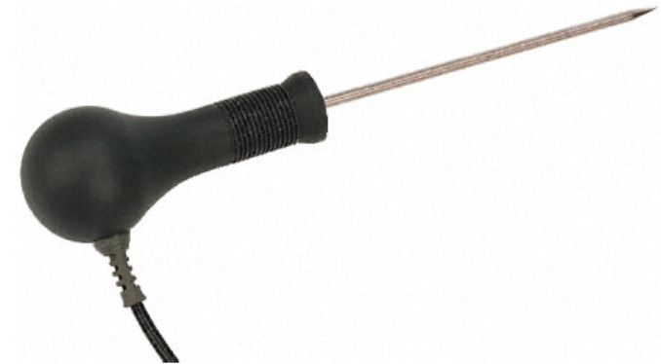
Snímače s odporovými čidly
Odpor rezistoru závisí na teplotě a této závislosti využívají odporová teplotní čidla.

Slide 4
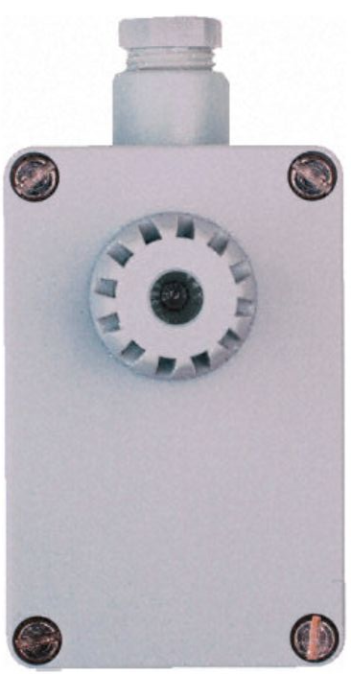
Kovová čidla obsahují drátové odpory nebo výběrové přesné odpory (metalizované rezistory). Většinou jsou používány odpory z platiny nebo niklu s hodnotou 100Ω (Pt 100, Ni 100) při 0⁰C.
Platinové odporové čidlo může být používáno v rozpětí teplot -220⁰C až +900⁰C, niklové čidlo od -60⁰C do +180⁰C. Závislost odporu na teplotě je u těchto čidel přibližně lineární. Niklové čidlo má teplotní součinitel odporu přibližně dvojnásobný než platina, je tedy citlivější.

Slide 5
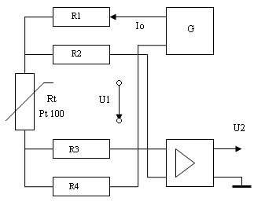
Teplotu lze nepřímo měřit jako úbytek napětí na teplotně závislém odporu. K tomu je třeba, aby proud IO protékající tímto odporem měl přesně nastavenou hodnotu. Proud IO zůstává konstantní i když se vlivem teploty mění odpory vodičů RL2,RL4 a odpor čidla R1.
Úbytek napětí na čidle R1 je pak závislý jenom na teplotě. Snímač má čtyřvodičové zapojení (k čidlu vedou 4 vodiče) s konstantním proudem. Toto zapojení je nutno použit při dlouhém vedení k samotnému čidlu a při velkém rozsahu teplot.

Slide 6
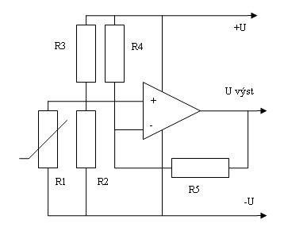
Polovodičová čidla jsou vhodná pro měření teplot od -50^{0C} do +180⁰C.
Používají se buďto NTC-termistory tvořené dotovaným polovodičem, nebo PTC-termistory z čistého křemíku. Tato čidla jsou malá, rychle reagují a oproti kovovým čidlům mají 20-krát větší citlivost. Charakteristika těchto čidel je však lineární jen v malém rozsahu teplot.
Změny napětí U1 jsou zesilovány zesilovačem A1 s vysokým vstupním odporem.

Slide 7
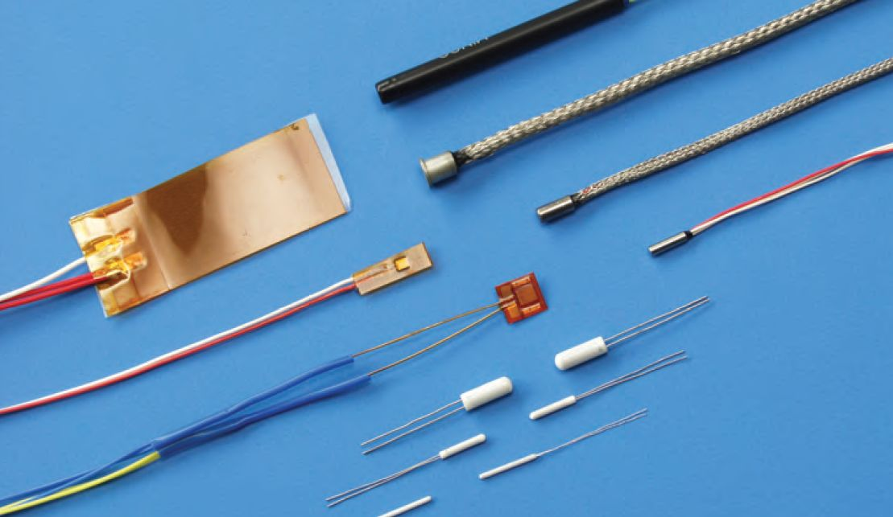
S ohledem na přípustnou teplotu jsou co nejblíže snímacím čidlům umístěny předzesilovače.
Předzesilovače tvoří s čidlem kompletní snímače a převádějí signál na nějakou standardní úroveň (např. proudový signál 4mA-20mA), potřebnou pro další zpracování v nějakém řídícím systému.

Slide 8
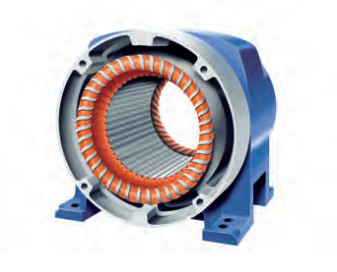
Odporové miniaturní senzory jsou navrženy a konstruovány tak, aby včas zabranily škodám u velkých strojů a motorů (např. náhle zvýšeni teploty z důvodu chybějícího oleje nebo poškozeni ložisek). Tyto senzory mají vynikající mechanické vlastnosti z důvodu robustniho provedeni těla snímače a snímačových vývodů.
Pro vyšší odolnost teplotního čidla lze požít konstrukci s nerezovým ochranným pláštěm. Různé způsoby upevněni v montážních pokynech umožňují nalézt optimální řešeni upevněni snímače a zajistit tak plně funkční a spolehlivý provoz zařízení.

Slide 9
Otázky k opakování
Popište konstrukci a funkci snímače teploty se čtyřvodičovým připojením čidla a konst. proudem.
Jmenujte přednosti a nevýhody polovodičového čidla oproti kovovému teplotnímu čidlu.
Jaké jsou rozsahy teplot, které lze měřit.
  odporovými čidly?
Nápověda
Nápověda
Nápověda

Slide 10
Anotace:
Tato prezentace slouží k výkladu snímačů fyzikálních veličin. Žáci na základě studia stanoví vlastnosti a funkce jednoduchých obvodů pro systémy EZS.
Použité zdroje:
Autorem materiálu a všech jeho částí, není-li uvedeno jinak, je Ing. Janyška Lubomír

